Slide 1
七宗罪
主题设计（角色扮演类主题）

Slide 2
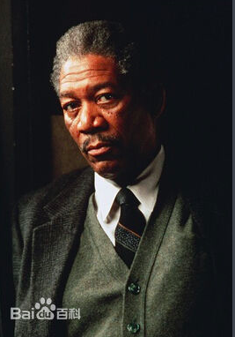
游戏角色设定
摩根.弗里曼（主要角色）
任职几十年，拥有丰富的办案经验，对于人性的罪恶，他却感觉使不上力，多年来的执法，让他感到对于人们的冷漠与犯罪毫无改善，甚至日趋恶化，在面临退休的日子里，他只想尽快离开这个罪恶的都市。
游戏目的：破掉退休前的最后一起案件，并阻止新来的警察同伴犯下暴怒罪行。

Slide 3
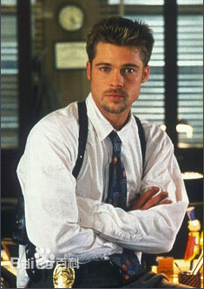
布拉德.皮特（主要角色）
一位从外地转调而来的警官，但是对于他所看到的社会乱象，心中仍保留着一丝正义感，希望能一尽己力，来改善人们的罪恶和黑暗面，但是他火爆、耐不住性子的急躁个性确是他的致命伤。
游戏目的：破掉任职后的第一起案件，并将在游戏最后进行选择，是任由怒火烧掉理智，私自开枪杀死罪犯，还是冷静处理由法律制裁罪犯。
PS：若私自杀死罪犯，则罪犯完成杀人游戏，罪犯胜利

Slide 4
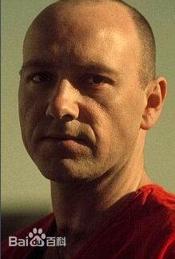
凯文.史贝西（主要角色）
一连续杀人命案的凶手。对于社会人性丑陋的不满，以天主教义中的“七大罪”为宗旨，进行一连串的杀人事件。职业，记者。
游戏目的：完成自己的杀人计划，最终激怒皮特杀掉自己，以完成“七大罪”中嫉妒、暴怒的罪行。
PS：若皮特未击杀自己，则警察胜利。

Slide 5
1号房间内容介绍
警局最近收到了一件非常棘手的案件，从犯案手段来看，凶手应该是同一个人。罪犯的犯罪手段非常残忍，且从现场看来，是含有某种宗教性质。这种类型的案件，警局从未遇到过。所以，警局高层将这起案件交给了办案经验丰富，即将退休的老警察摩根负责……
办公室里有关于这起案件的各种资料，从这些信息中可以得到这起案件的犯案特点。
出动前，大家要带好上自己的装备，这些装备存放在各自的储物柜中。

Slide 6
1号房间游戏流程（警局）
关门后5秒触发录音201
A门禁卡是否刷对位置
B门禁卡是否刷对位置
C门禁卡是否刷对位置
否
是
否
是
否
是
无反应
打开A柜门
无反应
打开B柜门
无反应
打开C柜门
是否有3张指定刷对位置
否
是
无反应
触发对应摆放道具牌（共7个，需要正确的3个）
触发录音202（正确反馈和写字机关提示）
摆放位置是否正确
否
是
无反应
打开进入2号房间的通道入口和出口门
触发录音203（正确反馈和下组机关提示）

Slide 7
2号房间游戏流程（暴食案发现场）
《失乐园》的书取自凯文储物柜（使凯文身份发生争议）
支线：通过调查可发现犯罪现场有取自《失乐园》的话
（通过调查现场）
在多个按钮中顺序按对其中4个按钮
是否正确
否
是
播放错误语音提示
204
打开电磁锁
（此时柜子可以移动）
柜子后可获得道具牌4
播放语音提示205（让玩返回第一个房间挂牌子）
否
是
无反应
道具牌4是否摆放正确
打开房间3的门
播放语音提示206（正确反馈，和下一个提示）

Slide 8
3号房间游戏流程（贪婪案发现场）
《威尼斯》的书取自凯文储物柜（基本确认罪犯身份）
支线：通过调查可发现犯罪现场有取自《威尼斯商人》的话
通过调查现场，信息推测出密码，输入正确的密码打开箱子
密码输入是否正确
否
是
无反应
打开柜门获得牌子5道具
播放语音提示207（正确反馈，和返回第一个房间放牌子）
道具牌5摆放是否正确
否
是
无反应
打开房间4的房门
播放语音提示208（正确反馈，和下一个提示）

Slide 9
4号房间游戏流程（罪犯的家）
拼图机关，拼出布拉德照片（9片拼图）
拼图是否正确
播放语音提示210（正确反馈，枪战机关提示）
否
是
无反应
激活枪战机关（激光枪射击墙面亮起的感应点）
播放语音提示211（重置反馈）
激光感应电重置闪烁
否
是否里连续射中感应点（10个）
是
激活手铐关（将一个人锁在墙上的手铐机关上）
打开柜门，获得上锁铁箱道具（激怒信件和布拉德妻子人头，F、H牌子）
激活最后两个牌子的摆放
手铐是否锁人
播放语音提示212（提示玩家进行选择）
F、H牌子摆放是否正确
否
无反应
否
是
是
无反应
激活手铐旁激光感应电机关，同时关闭牌子摆放机关
打开第1个房门，同时关闭手铐机关
播放语音提示213（正确反馈，结束提示，警察胜利）
播放语音提示214（重置反馈）
激光感应电重置闪烁
否
是否连续射中感应点（2个）
是
播放语音提示215（正确反馈，结束提示，罪犯胜利）
打开最后的房门

Slide 10



1号房间谜题设计（打开自己的储物箱） 玩家需要各自打开自己的储物箱，并牢记其中获得的重要信息，不得泄露他人。
警官证
姓名：摩根.弗里曼
职务：警探
单位：XX
编号：001 日期：XXXXXX
警官证
姓名：布拉德.皮特
职务：警探
单位：XX
编号：001 日期：XXXXXX
储物柜A道具
红外线手枪
7宗罪的牌子其中的两个（骄傲、淫欲）
笔记本——绘有旦丁的炼狱图（下一个机关的谜题线索）
重要信息：你有责任阻止不合法行为的发生。
储物柜B道具
红外线手枪
妻子的照片（照片背后的字要显示出恩爱及身份）
资料文件夹——包含骄傲、淫欲的犯罪资料（下一个机关的谜题线索）
重要信息：手中的枪可以惩罚罪恶。

Slide 11
警官证
姓名：凯文.史贝西（隐藏罪犯）
职务：XXX
单位：XX
编号：001 日期：XXXXXX
警官证
姓名：XXXXXX（帮凶）
职务：法医
单位：XX
编号：001 日期：XXXXXX
储物柜C道具
红外线手枪
书《神曲》、《失乐园》、《威尼斯商人》
十字架项链
重要信息：戴上项链，以上帝的名义惩罚人性的丑恶。
储物柜D道具
红外线手枪
重要信息：上帝会成为你的同伴，让警察开枪。

Slide 12
警官证
姓名：XXXXX
职务：XXX
单位：XX
编号：001 日期：XXXXXX
储物柜E、F、G、H道具
红外线手枪
重要信息：交给上帝？还是交给法律？

Slide 13
死者资料

Slide 14
1号房间谜题设计（推理犯罪流程） 玩家需要根究储物柜获得的道具，推理出下一步犯罪的行为，将对应道具按顺序摆放。

